Slide 1
哈尔滨工程大学理学院
矩阵论教学团队
Department of Mathematics, College of Sciences

Slide 2




课 程 要 求
作业要求
书后要求的习题,主动自觉做,抽查和不定时收取
使用教材
《 矩阵论教程》国防工业出版社 2012
其他辅导类参考书（自选）
矩阵论网站
http://matrix.hrbeu.edu.cn/

Slide 3

第五章 矩阵分解
1
矩阵的三角分解
2
矩阵的满秩分解
3
矩阵的UR分解
3
4
方阵的若当分解
5
矩阵的奇异值分解
6
单纯矩阵的谱分解
授课预计
(8学时)

Slide 4


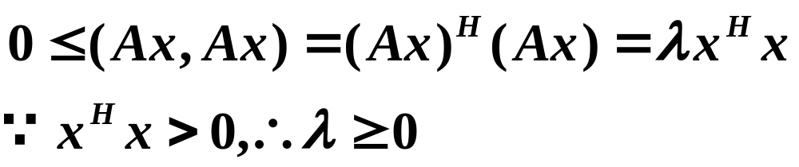
§5.5
矩阵的奇异值分解与极分解
5.5.1 矩阵的奇异值分解
引理1
证明 设λ是A^{H}A的特征值，x是相应的特征向量，则 A^{H}Ax= λx
由于A^{H}A为Hermite 矩阵，故λ是实数。又
同理可证AA^{H}的特征值也是非负实数。

Slide 5
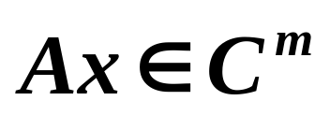
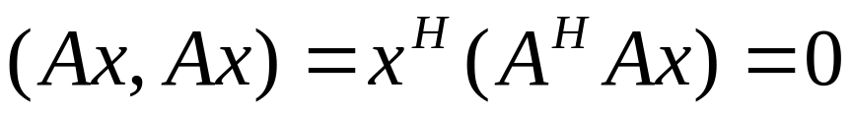


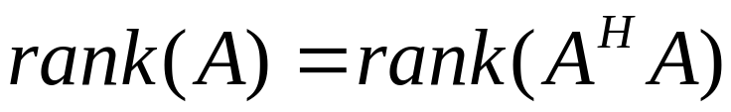

引理2
证明 设x是方程组A^{H}Ax=0的非0 解，
则由
得

Slide 6

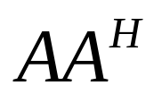
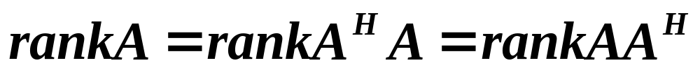
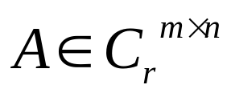


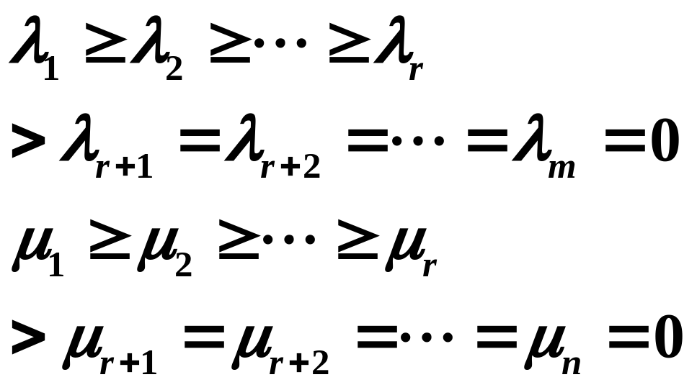
因为 与 都是半正定的Hermite-矩阵
设 ， 是 的特征值， 是 的特征值，它们都是实数。如果记
特征值 与 之间有如下关系。

Slide 7
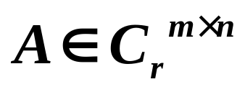
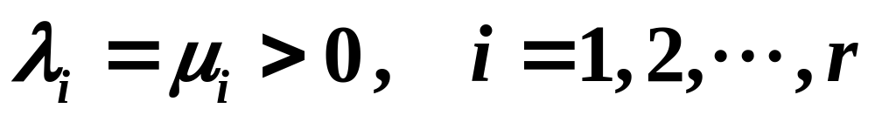


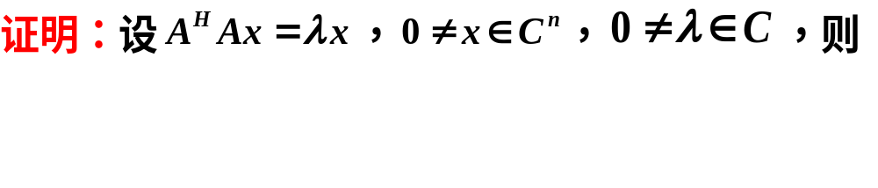

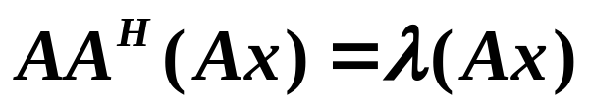



定理1 设 ，那么
即: 与 的非零特征值相等.
，所以
由此可见， 也是 的特征值，同理可证明：
的特征值也是 的特征值。
设
与 的特征值分别为：

Slide 8
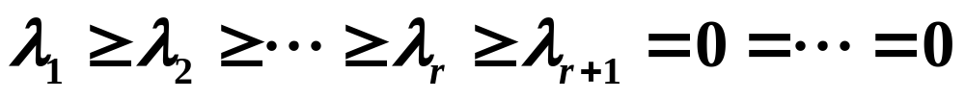
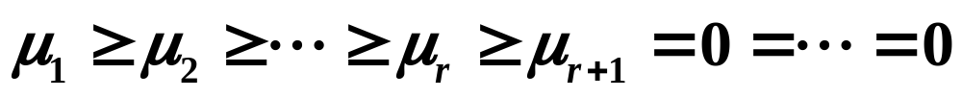
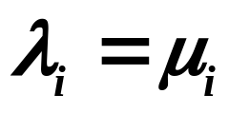
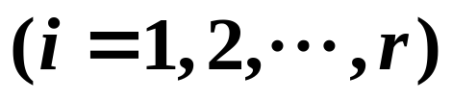


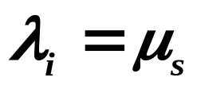

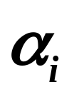
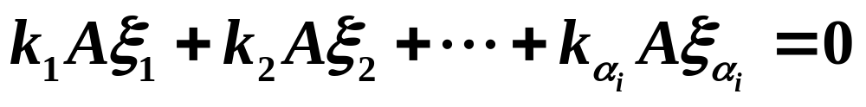
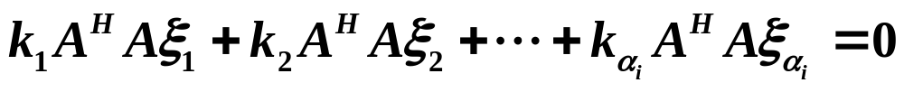
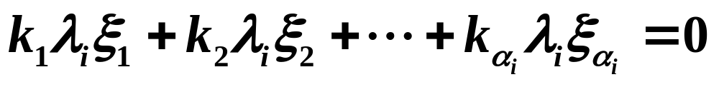
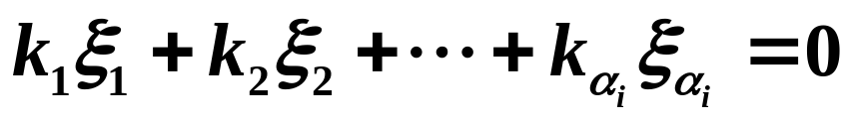
下面只需证明：
对 ，总会有某个 ，使得：
由前面证明知：
只需证： 。不妨设 的代数重复度
为 ，则 有 个线性无关的特征向量

Slide 9
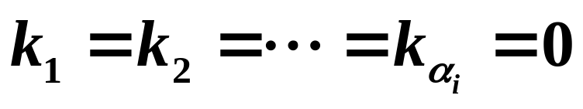
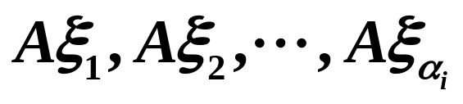
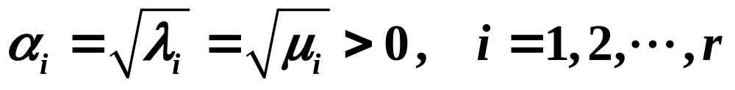

由此得到
即
是 线性无关的特征向量，
所以 的代数重复度不超过 的代数重复度，
同理： 的代数重复度不超过 的代数重复度，
所以
定义1 我们称:
为矩阵 的正奇异值，简称奇异值。

Slide 10
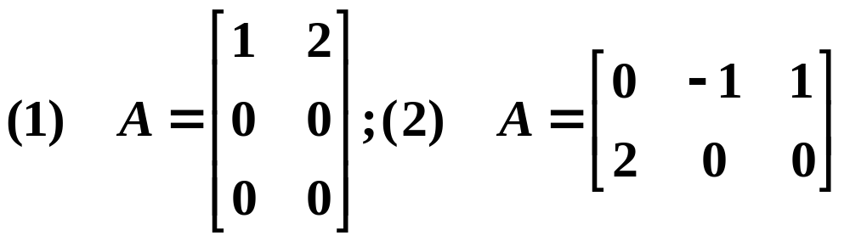
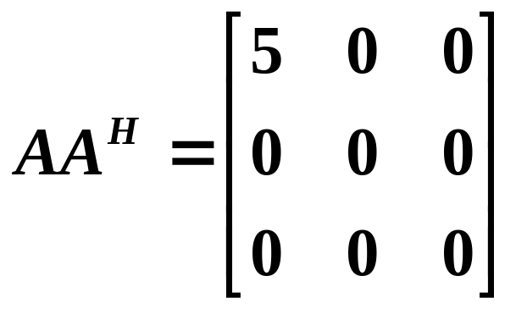
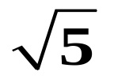
例1. 求下列矩阵的奇异值
解： （1）由于
显然 的特征值为5，0，0，所以
的奇异值为

Slide 11
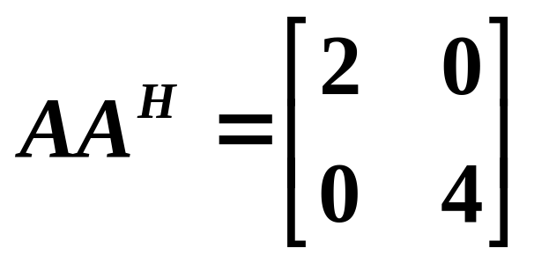
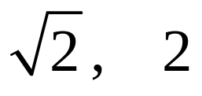
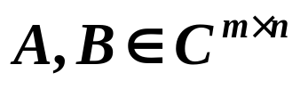

（2）由于
显然 的特征值为2，4，所以 的奇异
值为 。
定义2 设 , 若
则称A与B酉相似（等价）.
定理2 若 , 且酉相似， 则A与B有相同的正奇异值

Slide 12
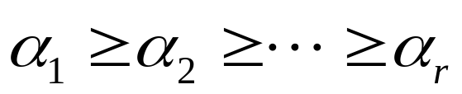





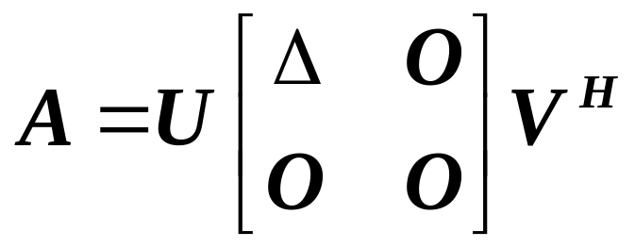
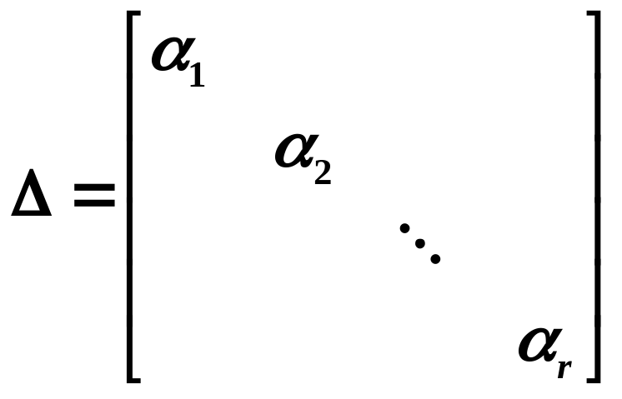
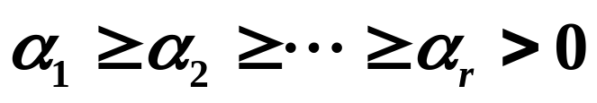
定理3 设 ， 是 的 个奇异值，那么存在 阶酉矩阵 和 阶酉矩阵 使得
其中，
且满足
我们称此定理为奇异值分解定理。

Slide 13


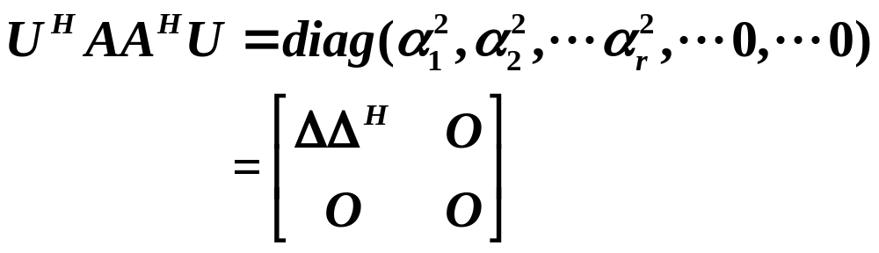



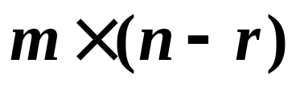

证明：记 的特征值为
因为 是正规阵，所以
令 ，
其中 是 矩阵， 是 矩阵。则：

Slide 14
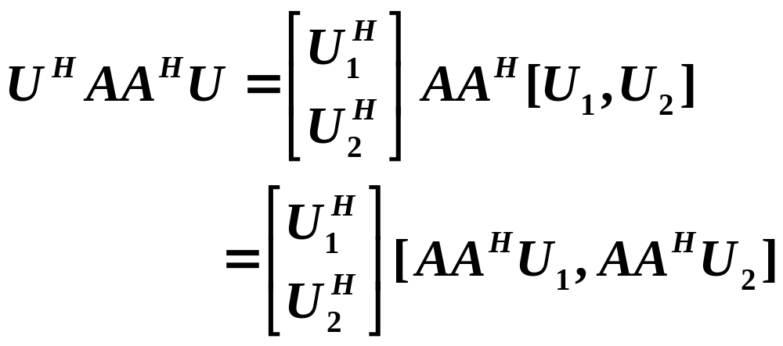
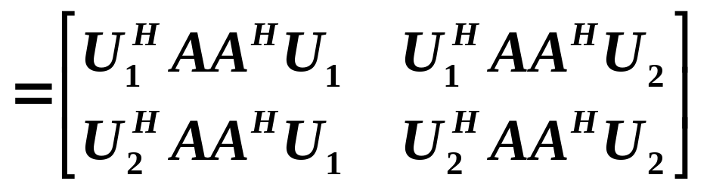
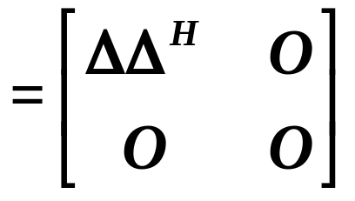
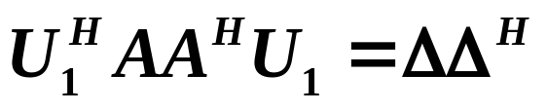
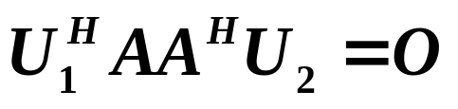
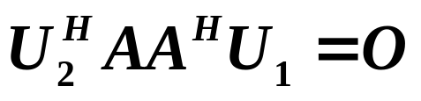

比较后得到：
………（1）
………（2）
………（3）
………（4）

Slide 15
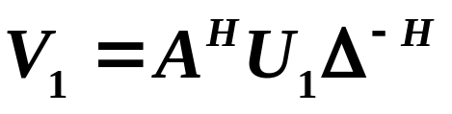



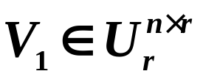
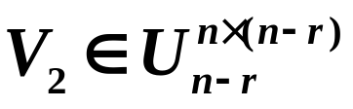
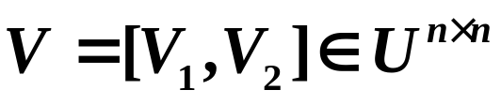
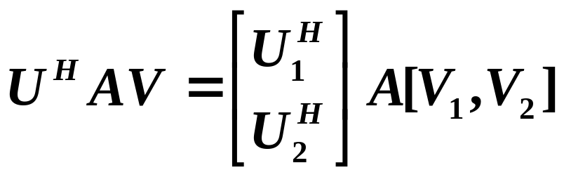
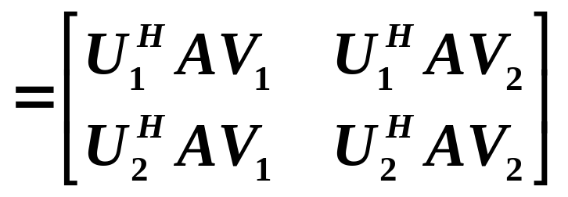
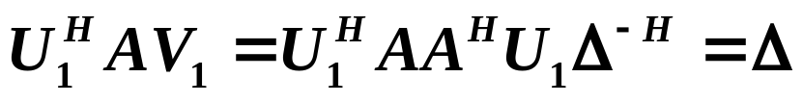

令 ，则
由（1）知 ，所以， 是次酉阵
即 ，所以，存在 ，使得：
………（1）
………（4）
所以
所以，
………（4）
由（4）

Slide 16










从而：
所以
又因为
所以， ，得出
所以

Slide 17








求矩阵奇异值分解的步骤
1, 求出 的全部特征值 ,则
为A的正奇异值,
2, 求酉矩阵 ,使得:
3, 设 ,则 为次酉阵,
于是求 ,使得
4,

Slide 18


例2 ：求下列矩阵的奇异值分解表达式
解 :（1）容易计算 的特征值为5，0，0，所以 的奇异值为 。下面计算 的标准正交特征向量，解得分别与5，0，0对应的三个标准正交特征向量

Slide 19



由这三个标准正交特征向量组成矩阵 ，所以有

Slide 20






令

Slide 21

练习：求下面矩阵的奇异值分解式

Slide 22




例3 设矩阵 ，求它的奇异值分解.
解： 经过计算，矩阵
的特征值为 ,对应的特征向量分别是
，
从而正交矩阵

Slide 23




，
以及 ，
计算

Slide 24


构造
.
的奇异值分解是
.

Slide 25







结论：设 ， 是 的
个奇异值，若矩阵A的奇异值分解为
则
U的列向量是 的特征向量
V的列向量是 的特征向量
证明：

Slide 26



说明：
此定理仅是奇异值分解的必要条件，但不是充分条件
由此给出求奇异值分解的另一种方式
试算验证法：
1，求酉矩阵U，使得
2，求酉矩阵V，使得
3，写出：
4，如果3中的计算等于A，则3为A的奇异值分解，
否则需要重新调整V或U的列向量，使之成立

Slide 27

5.5.2 矩阵的极分解

Slide 28


例4. 求矩阵A的极分解

Slide 29


Slide 30


Slide 31


Bye
Good

